Slide 1

Formação AWS Cloud Foundations
Alexsandro Lechner
Arquiteto de Soluções AWS
linkedin.com/in/alexsandrolechner

Slide 2
Conteúdo Programático
Módulo 2: Computação na Nuvem com EC2
Amazon EC2
Armazenamento na Nuvem
Gerenciamento de instâncias EC2
Notes:
Sumarize aqui os conteúdos/assuntos que serão abordados durante o curso. Caso o seu curso tenha poucas vídeoaulas, no máximo 06, pode listá-las e então comente tecnicamente o conteúdo que será abordado. Caso o seu curso possua mais de 6 vídeoaulas, sugerimos agrupá-las em assuntos maiores para comentar especialmente neste slide.

Slide 3

Computação na Nuvem com EC2
Amazon EBS

Slide 4
Amazon EBS
Amazon EBS – Elastic Block Store (EBS), nada mais é do que uma storage altamente confiável que pode ser anexado em qualquer instância EC2. Toda instância possui um volume de armazenamento. Agora com o EBS conseguimos ter a capacidade de expansão de forma rápida, com apenas alguns clicks.

Slide 5
Amazon EBS
Então com o EBS conseguimos criar uma nova partição em nossa instância, seria como anexar um HD externo. Escolhemos o modelo e o size e anexamos a nossa VM. Exemplo de uso:
- Armazenamento para banco de dados, como MySQL, PostgreSQL e Oracle.
- Armazenar dados para aplicativos web e logs de sistema

Slide 6
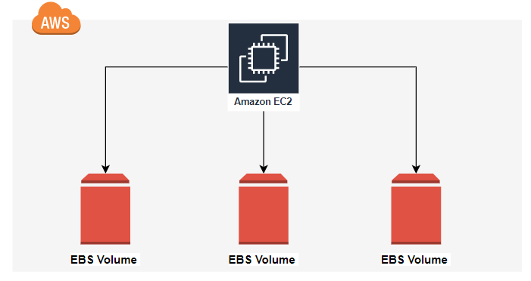
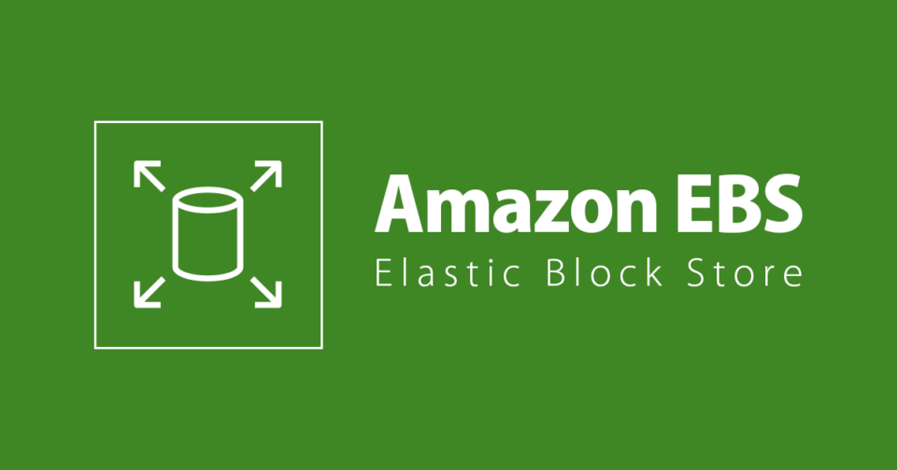
Amazon EBS

Slide 7
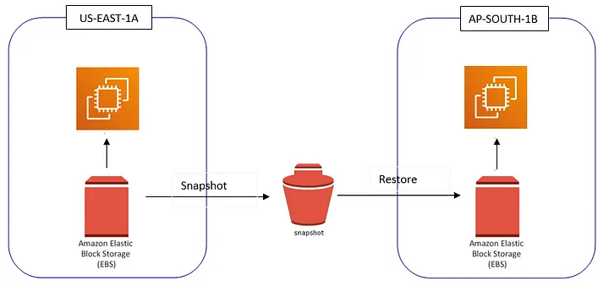
Amazon EBS

